Slide 1

Kolarin seurakunta
Talousarvio ja toimintasuunnitelma 2024
Taloussuunnitelmat v. 2025 - 2026
Notes:
Aloitus dia, fontti Martti

Slide 2

Talousarvio päätasoilla
Toiminta, (2)
Seurakunnan varsinainen palvelutehtävä
Kohtaamistoiminta
Jumalanpalveluselämä
Kirkollisverolla katettavaa toimintaa
Hautaustoimi, (4)
Seurakunnan lakisääteinen palvelutehtävä
Valtionrahoituksella ja omaisilta veloitettavilla maksuilla katettava tehtävä
Tukitoimi, talous (1)
Toiminnan tarkoitus on tukea varsinaisia palvelutehtäviä
Tukitoimi, kiinteistö (5)
Kiinteistötoimi mahdollistaa varsinaisen toiminnan
Tuottaa varallisuutta kiinteistöjen ylläpitoon ja joiltain osin seurakunnan varsinaiseen toimintaan
Hautainhoitorahasto, (9)
Erillinen seurantakohde
Vastaa sopimushautojen hoitamisesta määräajan
Notes:
Peruspohja, Otsikko: Open Sans Bold, 44 p, lime.
Väliotsikot: Open Sans Bold, 20 p, musta
Leipäteksti/luetteloteksti: Open Sans, Semi Bold, 16 p.

Slide 3

TULEVAISUUDEN TOIMINTAYMPÄRISTÖ – YHTEINEN VÄYLÄ 2022 - 2028
Seurakunta hoitaa perustehtäväänsä sen syvää ydintä kunnioittaen, mutta uudenlaisella toimintakulttuurilla.
Ihmisten kohtaamista tehdään heille luontaisissa tiloissa ja tilanteissa osin nykyistä kohtaamistoimintaa unohtamatta.
Toiminnassa katsotaan tulevaisuuteen, otetaan erityisesti huomioon liikkuva väestö, nuoret, lapset ja perheet.
Aktivoidaan vapaaehtoistoimintaa ja tarjotaan uudenlaista palvelua, jotta tavoitetaan kirkon toiminnasta etäällä olevia ja tuetaan tulonmuodostusta.
Vaalitaan kirkon arvoja ja kunnioitetaan perinteitä, mutta tuodaan nykytekniikka osaksi jumalanpalveluselämää.
Nostetaan valikoiden kiinteistöjen käyttöasetta, kustannukset huomioiden.
Notes:
Välisivu, jossa esim. aihe vaihtuu.
Voi myös käyttää aloituksessa tai lopetuksessa.
Tekstin koko määräytyy tekstin määrästä suhteessa tilaan.

Slide 4
Toiminnalliset painopisteet ja tavoitteet
.
Ihmisten kohtaamista tehdään heille luontaisissa tiloissa ja tilanteissa osin nykyistä kohtaamistoimintaa unohtamatta.
Otetaan erityisesti huomioon liikkuva väestö, nuoret ja perheet.
Rippikoulu, isoistyö ja nuorisotyön painopistettä lisätään.
Tarjotaan uudenlaista palvelua, jotta tavoitetaan kirkon toiminnasta etäällä olevia ja tuetaan tulonmuodostusta.
Vaalitaan kirkon arvoja ja kunnioitetaan perinteitä, mutta tuodaan nykytekniikka osaksi jumalanpalveluselämää.
Nostetaan valikoiden kiinteistöjen käyttöasetta, kustannukset huomioiden.
Toimitaan YHTEINEN VÄYLÄ – strategiaa seuraten.
Notes:
Välisivu, jossa esim. aihe vaihtuu.
Voi myös käyttää aloituksessa tai lopetuksessa.
Tekstin koko määräytyy tekstin määrästä suhteessa tilaan.

Slide 5
Talousarviota sekä suunnitelmia ja kirjanpitoa koskevat uudet säännökset
Huomioitava uutta kirkkolakia, kirkkojärjestystä ja muita muuttuneita lakeja koskevat uudet säännökset
Seurakunnan laatimat ja hyväksytyt taloutta ja toimintaa koskevat uudet säännöt
Kirkkohallituksen ohjeet yhdenmukaistaa seurakuntien talousarviot ja niiden rakenteet
Tietosuoja-asioiden huomioiminen
Talousarvion yleisperusteluissa ohjeistetaan ottamaan kantaa valtionrahoituksen riittävyyteen ja esittämään arvio suunnitellusta käytöstä.
Talousarviossa tulee esittää myös seurakuntatalouden nykytila kriisiytyvän seurakunnan mittareiden valossa.
MERKITTÄVÄ TALOUDEN JA HALLINNON KOKONAISMUUTOS
Notes:
peruspohja, Otsikko: Open Sans Bold, 44 p, lime.
Leipäteksti/luetteloteksti: Open Sans, Semi Bold, 15 p (tekstin koko määräytyy tekstin määrästä suhteessa tilaan)

Slide 6
Kirkkohallitus - Talousarvio 2024
Kansantaloutta ovat viime vuosina haastaneet niin koronapandemia, Venäjän hyökkäyssota Ukrainaan, korkea inflaatio kuin korkojen nousukin
Talouden kokonaiskuva on tällä hetkellä kaksijakoinen: Myönteisiä asioita ovat energiainvestoinnit ja tuontienergian hintojen lasku, toisaalta ennusteet viittaavat Suomen ajautumisesta taantumaan.
Inflaatio voimistunut, euroalueella 8/2022 9,1 % , nyt ennuste vuodelle 2023 5,9 %. kuluttajahintojen muutos + 7,6 % ja 8/2023 5,6 %
Kansantalouden tuotanto (BKT) kasvoi 1,6 % vuonna 2022, Suomen pankin arvio vuodelle 2024 oli kesäkuussa 0,9 prosenttia
Osaajista on pulaa, työvoimapula on todellinen kasvun este, vaikka työllisyyden ennustettiin kuitenkin vielä kesäkuussa (VM 15.06.2023) kasvavan ensi vuodesta lähtien ja vuonna 2025 työllisyysasteen ennustetaan olevan 74,6 prosenttia
Työpäiväkorjattu palkkasumma kasvoi kaikilla päätoimialoilla vuoden 2022 kesäkuuhun verrattuna. Eniten kasvoi julkisen sektorin palkkasumma 17,1 % edellisvuoden kesäkuusta ja 9,7 % toukokuusta. Suuret sopimuskorotukset, kertaerät ja lomarahojen maksu tekivät kesäkuun palkkasumman kasvusta poikkeuksellisen.
Kirkon talous on selvinnyt viime vuosien haasteista odotettua paremmin.
Seurakuntien taloudellinen kehitys eriytyy edelleen. Vaikka kirkollisveron tuotto vuonna 2022 kasvoi 157 seurakuntataloudella (61 %), 99 seurakuntataloudella (39 %) se väheni.
Notes:
peruspohja, Otsikko: Open Sans Bold, 44 p, lime.
Leipäteksti/luetteloteksti: Open Sans, Semi Bold, 15 p (tekstin koko määräytyy tekstin määrästä suhteessa tilaan)

Slide 7
Kirkkohallitus - Talousarvio 2024
Vuonna 1.1.2023 toteutettu sote-verouudistus parantaa kirkollisveron reaalista tuottoa ja inflaation puristuksessa tehdyt palkkaratkaisut, ja eläkkeiden vahva inflaatiosidonnaisuus nostavat seurakuntalaisten verotettavan tulon määrää. Verotuksen painopisteen siirryttyä valtion verotukseen vähennykset kohdistuvat aiempaa enemmän valtion verotukseen ja aiempaa vähemmän kunnallis- ja kirkollisveroon, mikä johtaa teholtaan parempaan veroprosenttiin ja tavallista suurempiin veronnousuihin. Muutos lienee kertaluonteinen.
Harkitsevainen ja varovainen seurakunta, varsinkin jos alue on taantuvaa ja hyvin ikääntynyttä, voi perustellusti alentaa vuotuista kasvuarviota. Varovaisuuden periaate on viisautta. Seurakunnan verotuottoarviot ovat ennusteen mukaiset, eikä niissä ole huomioitu taantuvaa ja ikääntyvän alueen vähennystä.
Ennuste perustuu Tilastokeskuksen väestöennusteeseen ja toisaalta seurakuntien aikaisempaan jäsenkehitykseen. Ennusteen mukaan koko kirkon tasolla jäsenmäärä vähenee vuodesta 2022 vuoteen 2030 välisenä aikana noin 10,4 prosenttia vanhenevan ikärakenteen ja kirkosta eroamisten vuoksi.
Valtionrahoitus nousee vuodelle 2023, 20,15 €/ kunnan väkiluku. On arvioitu, että seurakunnille jaettava osuus pienenee. Vuoden 2024 talousarviossa on valtionrahoitus vielä arvioitu vuoden 2023 mukaisesti
Valtionrahoituksella korvataan lain mukaiset seurakunnille annetut yhteiskunnalliset tehtävät (hautaustoimi, väestökirjanpitotehtävät sekä kulttuurihistoriallisesti arvokkaiden rakennusten ja irtaimiston ylläpito)
Notes:
peruspohja, Otsikko: Open Sans Bold, 44 p, lime.
Leipäteksti/luetteloteksti: Open Sans, Semi Bold, 15 p (tekstin koko määräytyy tekstin määrästä suhteessa tilaan)

Slide 8
Kirkkohallitus - Talousarvio 2024
Keskusrahastomaksut ennallaan, 6,5 % laskennallisesta kirkollisverotuotosta
Eläkerahastomaksut, ennallaan 5 %
Verotuskustannukset, ennallaan 3,2 %
Työehtosopimus voimassa 29.2.2024, vuoden 2024 palkkaratkaisut ovat sovittu 12/2023. TA:ssa korotuksen osuus on arvioitu 5 %, 21 000€
Eläkemaksut ennallaan 21 % , ei tasata toteuman mukaan
  Maksu on lopullinen ja seurakunta joko hyötyy tai häviää riippuen henkilöstön ikärakenteesta
Muut henkilösivukulut, ennallaan 3,3 %
Notes:
peruspohja, Otsikko: Open Sans Bold, 44 p, lime.
Leipäteksti/luetteloteksti: Open Sans, Semi Bold, 15 p (tekstin koko määräytyy tekstin määrästä suhteessa tilaan)

Slide 9
Kirkkohallitus - Talousarvio 2024
Tilastokeskuksen mukaan (16.6.2023) kiinteistön ylläpidon kustannukset nousivat ensimmäisellä vuosineljänneksellä 11,5 % vuoden 2023 ensimmäisellä neljänneksellä vuoden 2022 vastaavasta ajanjaksosta. TA:ssa pääsääntöisesti vuoden 2022 – 2023 mukaiset.
Kulttuurihistorialliset kohteet vielä mahdollisten avustusten piirissä
  Kirkot – pakolliset ja ylläpitävät korjaustoimet, käyttöastetta parantavat muutostyöt
Seurakunnilla on isot kiinteistötaakat, joihin tulee tarttua.
Hiilineutraalisuus, kokonaiskirkon tavoite vuodelle 2030
Notes:
peruspohja, Otsikko: Open Sans Bold, 44 p, lime.
Leipäteksti/luetteloteksti: Open Sans, Semi Bold, 15 p (tekstin koko määräytyy tekstin määrästä suhteessa tilaan)

Slide 10
Kirkkohallitus - Talousarvio 2024
Lähetystyö on osa seurakuntien oleellista toiminta
Kirkkolain mukaan seurakunta ”huolehtii” lähetystyöstä. Kirkkojärjestyksen mukaan ”seurakunnan ja sen jäsenten tulee edistää lähetystyötä”. Tämän seurakunnat tekevät yhteistyössä kirkon lähetysjärjestöjen kanssa, joiden toimintaan kuuluu kirkon kokonaisvaltaisen lähetystehtävän toteuttaminen
Vähimmäistavoitteena on pidetty 2 % talousarviomäärärahoina verotuotoista (v. 2018)
Paljon harkinnanvaraa paikalliseen seurakuntaan
Arvioidessaan jakoperusteita oman seurakuntansa osalta, seurakunta voi käyttää seuraavia välineitä:
  1. Järjestön rooli seurakunnan oman lähetystehtävän toteuttamisessa.
  2. Seurakunnan mahdollisuus osallistua järjestön lähetystoiminnan strategiseen suunnitteluun ja kehittämiseen sekä järjestön päätöksentekoon
  3. Lähetystyön ja kansainvälisen diakonian kannatustilasto
Notes:
peruspohja, Otsikko: Open Sans Bold, 44 p, lime.
Leipäteksti/luetteloteksti: Open Sans, Semi Bold, 15 p (tekstin koko määräytyy tekstin määrästä suhteessa tilaan)

Slide 11
Kirkkohallitus - Talousarvio 2024
Talouden aktiivinen seuranta
  tilannetta voidaan parantaa lisäämällä tuottoja ja/tai vähentämällä kuluja
Henkilöstö on seurakunnan tärkein resurssi
  Huolellisella henkilöstösuunnittelulla voidaan vaikuttaa siihen, että seurakunnalla on tulevaisuudessakin käytössään riittävät ja tarkoituksenmukaiset resurssit toiminnan turvaamiseksi
Seurakuntaliitos tai seurakuntayhtymä voi olla positiivinen muutos
  uusi mahdollisuus
  turvaa alueen seurakunnallisen toiminnan
  luo mahdollisuudet monipuolisempaan toimintaan
  parantaa henkilöstön työhyvinvointia.
Julkisyhteisöjen taloudenhoidon perustana on talouden tasapaino
  Käytännössä talous on aina yli- tai alijäämäinen, mutta pitkällä aikavälillä sen tulee olla keskimäärin tasapainossa.
  Talouden suunnittelussa pitää ottaa huomioon seurakunnan talouden nykytilan yli- tai alijäämäisyys.
  Seurakuntatalouden voidaan katsoa olevan vakavissa taloudellisissa vaikeuksissa, jos taseeseen on kertynyt alijäämää.
  Tilanne katsotaan olevan erittäin vaikea, jos tilikauden tulos on ollut negatiivinen kahtena tai useampana vuotena.
Uhkana pienet seurakunnat hallinnollistuvat ja toiminta supistuu (taloushaasteet, lainsäädäntö vaatimukset,rekrytointiongelmat)
Hakataanko metsät, pidetäänkö rakennukset ---- vai henkilöstö ja toiminta?
Notes:
peruspohja, Otsikko: Open Sans Bold, 44 p, lime.
Leipäteksti/luetteloteksti: Open Sans, Semi Bold, 15 p (tekstin koko määräytyy tekstin määrästä suhteessa tilaan)

Slide 12

Talousarvion laadinnan perusteita
Kirkkoherran ja talouspäällikön tilannekartoitus
Yhteinen Väylä -strategia
Henkilöstön laatimat työalakohtaiset toimintasuunnitelmat ja talousarvioluvut
Henkilöstö 100 % työajalla 9 hlö + tuntityö ja kausityöntekijät
FCG:n ennusteet 9/2023 verotuotoista ja väestökehityksestä
Kirkkohallituksen ohjeet ja suositukset
Laki ja sääntömuutokset
Vuoden 2022 – 2023 kustannuskertymät
Työajankäyttö arvioitu, ei seurantaa
Jakautuu talousarvion liitteen mukaisesti
  Hallinto 12 %
  Seurakunnallinen toiminta 73 %
  Hautaustoimi 9 %
  Kiinteistötoimi 3 %
  Haudanhoitorahasto 3 %
Arvonlisäverollisuus
  Pyhän Laurin Kappeli 70 %
  Kolarin Seurakuntakoti 10 %
  Sieppijärven kirkko 10 %
  Metsätalous 100 %
  As Oy Lehtorinne 100 %
  Pyhän Laurin kappelin arvonlisäverollisuus prosenttia tarkistetaan tilinpäätöksen yhteydessä toiminnan mukaisesti
Notes:
HÄIVE peruspohja, Otsikko: Open Sans Bold, 44 p, lime.
Leipäteksti/luetteloteksti: Open Sans, Semi Bold, 15 p (tekstin koko määräytyy tekstin määrästä suhteessa tilaan)

Slide 13
Talousarvion laadinnan perusteita
Toiminnallinen toiminta on esitetty toimintasuunnitelmissa
Toimintaa on lisätty aikaisemmista vuosista nuorisotyön osalta
Rakennuksien ylläpito ja kunnossapitoa jatketaan harkitusti
Yhteistyö Ylitornion seurakunnan kanssa talouden ja hallinnon osalta arvioitu jatkuvan,
Yhteistyö Pellon seurakunnan kanssa kiinteistö- ja hautaustoimen osalta on aloitettu
Henkilökunnan työhyvinvointia tuetaan
Työterveyshuollon kustannukset nousussa arvio 9 000 €
Digitoidun hautakortiston lisätietojen tallennusta jatketaan oman henkilökunnan toimesta
Sähköinen asiointipalvelu vaihtoehtoiseksi palvelumuodoksi
Vuosittaisille suntio ja virastopäiville osallistutaan
Esihenkilö päättää koulutuksiin osallistumisista, suositaan ensisijaisesti kouluttautumista etäyhteydellä
Notes:
HÄIVE peruspohja, Otsikko: Open Sans Bold, 44 p, lime.
Leipäteksti/luetteloteksti: Open Sans, Semi Bold, 15 p (tekstin koko määräytyy tekstin määrästä suhteessa tilaan)

Slide 14
Talousarvio 2024 - Hallinto
Tietohallinnon kustannukset nousussa, yhteistyö kolmen seurakunnan kanssa tuo säästöjä verraten yksin toimivaan seurakuntaan
Kirkon palvelukeskuksen kustannukset nousussa
17 000 €
Kirkonkirjojen ostopalvelu kustannukset pysyneet ennallaan 4 000 €
Asiakirjahallinta käyttöönotto aloitettu 2023 Ylitornion seurakunnassa ja tietotaitoa siirretään yhteistyöseurakuntiin 2024 - 2026.
Yhteistyökustannukset arvioitu 60 000 €
Asiakirjahallinnan käyttöönotto vaatii konkreettista työtä, arvioitu ostopalveluna 5 000 €
Henkilöstö pyrkii pitämään lomarahoja vapaana, oman tahdon ja esihenkilön päätöksen mukaisesti. Lomarahojen osuus henkilöstökuluissa 24 200€
Kirkkoneuvoston katastrofirahasto 1 000 €
Notes:
peruspohja kaaviolla
Otsikko: Open Sans Bold, 32 p, lime.
Sisältö: esim. taulukko, kuva

Slide 15
Talousarvio 2024 – Varsinainen toiminta
Diakoniatyön avustukset, (1012410000) 3 000 €
Kansainväliseen lähetystyöhön (1012600000) 1 500 €
Seurakunta osallistuu tunturityön kautta laajasti sisälähetystyöhön
Rippikoulu Kuusamon Oivangissa, 40 nuorta,
ostopalveluja käytetään 39 500 €
Lapin seurakuntien kehitysvammatyö 1 900 €
Nuorisotyön ostoihin on varattu 7 300 €
Kesäkahvila toimintaa Kolarin saaren kirkolla 4 000 €
Turistityötä Äkäslompolossa kustannusvaraus 41 700 €
Kriisinhoito ja valmiussuunnitelma työn alle 2024
Notes:
peruspohja kaaviolla
Otsikko: Open Sans Bold, 32 p, lime.
Sisältö: esim. taulukko, kuva

Slide 16
Talousarvio 2024 – Hautaustoimi
Tuotot ja kustannukset arvioitu 50 hautaustapahtumalla
Kirkkolain mukaisia puuttuvia sääntöjä ja suunnitelmia päivitetään ja laaditaan
Hautaustoimen ohjelmisto hankintaa siirretään edelleen
Kehitetään nykyisillä ohjelmilla hautaustoimen korvaavaa ohjelmaa
Digitoidun hautakortiston lisätietojen tallennus on arvioitu valmistuvan 2024 aikana, joka mahdollistaa hautojen kuulutusmenettelyn kesällä 2025
Hautaustoimen hinnastojen päivittäminen, mm. uurnahautaukset
Haudanhoitorahaston toiminta on arvioitu edellisen vuoden tapaan taloudellisesti tasapainoon
Notes:
peruspohja kaaviolla
Otsikko: Open Sans Bold, 32 p, lime.
Sisältö: esim. taulukko, kuva

Slide 17
Talousarvio 2024 – Kiinteistötoimi
Metsätuottoja ei ole arvioitu (metsänhoitosuunnitelma)
Seurakunta hakee ympäristödiplomia vuosille 2024 – 2028
Kiinteistö- ja hautaustoimen päällikkö aloitti Pellossa 8/2023, jonka palveluille on tarvetta, arvioitu kustannus on 24 000 €
Kiinteistöstrategian laadinta on aloitettu, valmistuu 2024, ostopalveluna 4 000 €
Ulkokunnossapidot tulevat tarjouskilpailuun keväällä 2024
Notes:
peruspohja kaaviolla
Otsikko: Open Sans Bold, 32 p, lime.
Sisältö: esim. taulukko, kuva

Slide 18
Talousarvion palvelujen ostot
Yhteensä 424 800 €
Notes:
HÄIVE peruspohja, Otsikko: Open Sans Bold, 44 p, lime.
Leipäteksti/luetteloteksti: Open Sans, Semi Bold, 15 p (tekstin koko määräytyy tekstin määrästä suhteessa tilaan)

Slide 19
Verotuotot, valtionrahoitus ja sääntömääräiset kustannukset
Notes:
peruspohja kaaviolla
Otsikko: Open Sans Bold, 32 p, lime.
Sisältö: esim. taulukko, kuva

Slide 20
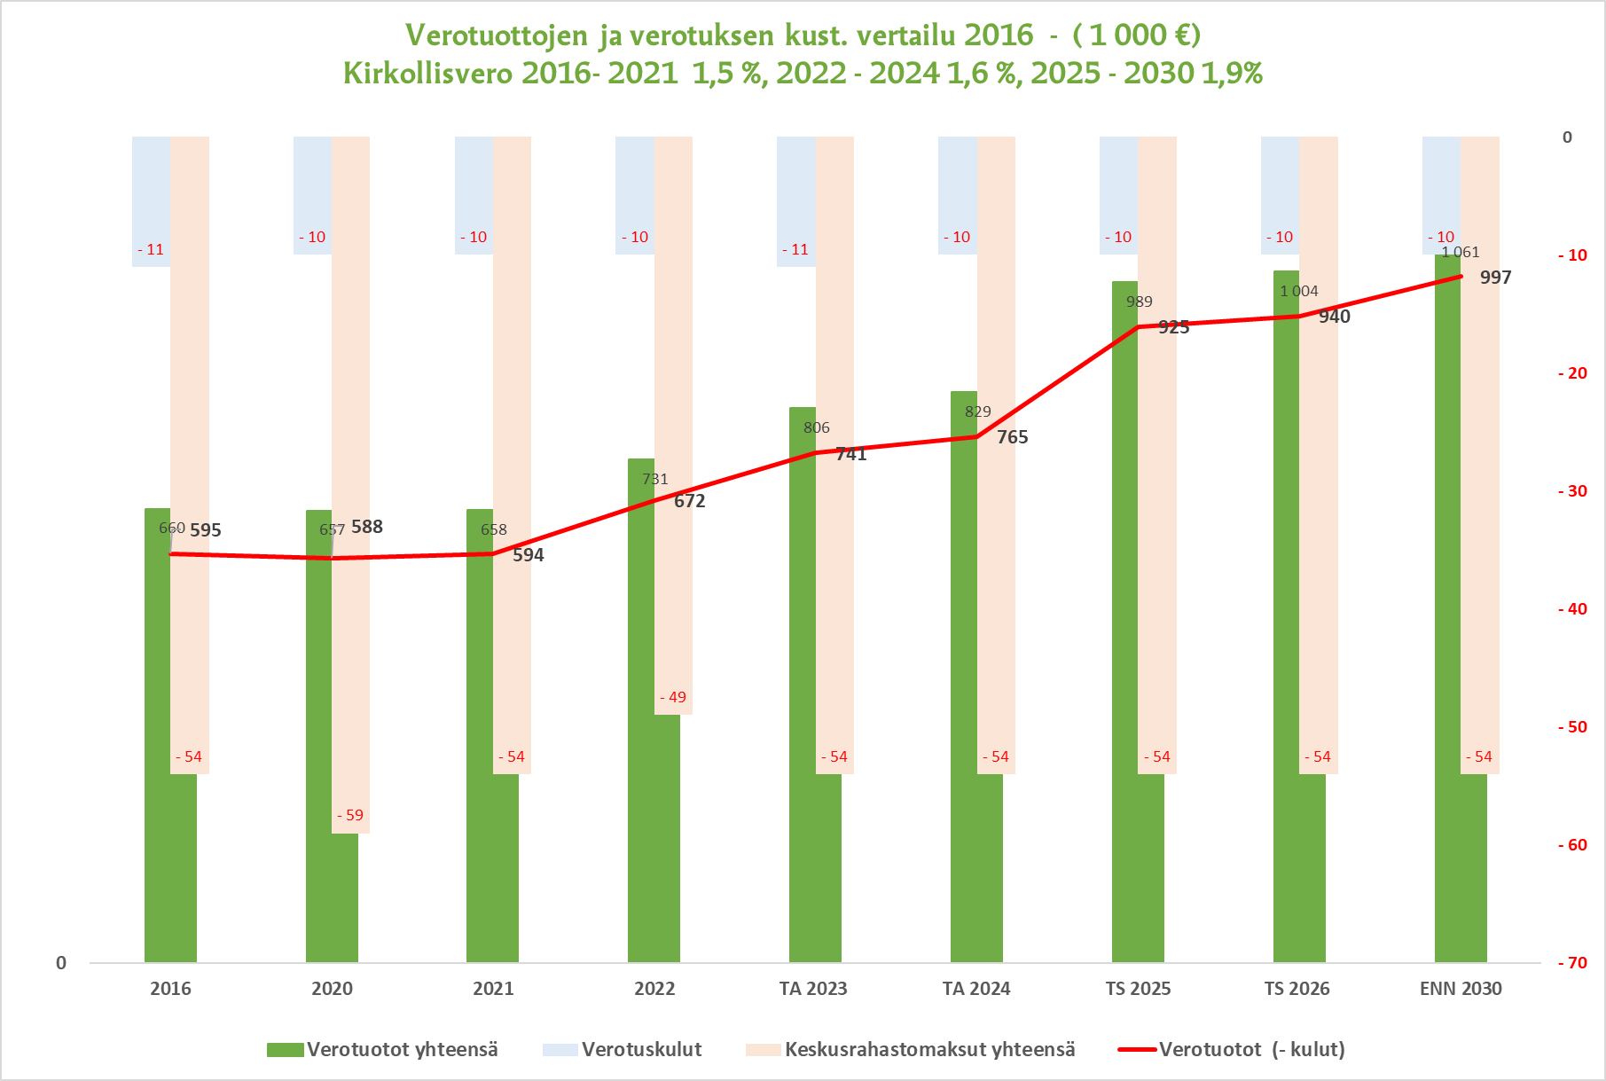
Verotuotot, valtionrahoitus ja sääntömääräiset kustannukset
Notes:
peruspohja kaaviolla
Otsikko: Open Sans Bold, 32 p, lime.
Sisältö: esim. taulukko, kuva

Slide 21
Kateseuranta
Notes:
peruspohja kaaviolla
Otsikko: Open Sans Bold, 32 p, lime.
Sisältö: esim. taulukko, kuva

Slide 22
Tuloslaskelma pääluokin
Notes:
peruspohja kaaviolla
Otsikko: Open Sans Bold, 32 p, lime.
Sisältö: esim. taulukko, kuva

Slide 23
Tuloslaskelma pääluokin
Notes:
peruspohja kaaviolla
Otsikko: Open Sans Bold, 32 p, lime.
Sisältö: esim. taulukko, kuva

Slide 24
Tuloslaskelma pääluokin
Notes:
peruspohja kaaviolla
Otsikko: Open Sans Bold, 32 p, lime.
Sisältö: esim. taulukko, kuva

Slide 25
Tuloslaskelma pääluokin
Notes:
peruspohja kaaviolla
Otsikko: Open Sans Bold, 32 p, lime.
Sisältö: esim. taulukko, kuva

Slide 26
Tuloslaskelma
Notes:
peruspohja kaaviolla
Otsikko: Open Sans Bold, 32 p, lime.
Sisältö: esim. taulukko, kuva

Slide 27
Investoinnit ja pitkäaikaiset menot
Kolarin kirkon katto 175 000 €
  Haetaan avustusta Kirkkohallitukselta
Kolarinsaaren kirkon korjaus 20 000 € + 10 000 €
  Haetaan avustusta Kirkkohallitukselta
Hautausmaainvestointien viimeistelytyöt 6 000 €
Investoinnit yhteensä 211 000 €
Notes:
HÄIVE peruspohja, Otsikko: Open Sans Bold, 44 p, lime.
Leipäteksti/luetteloteksti: Open Sans, Semi Bold, 15 p (tekstin koko määräytyy tekstin määrästä suhteessa tilaan)

Slide 28
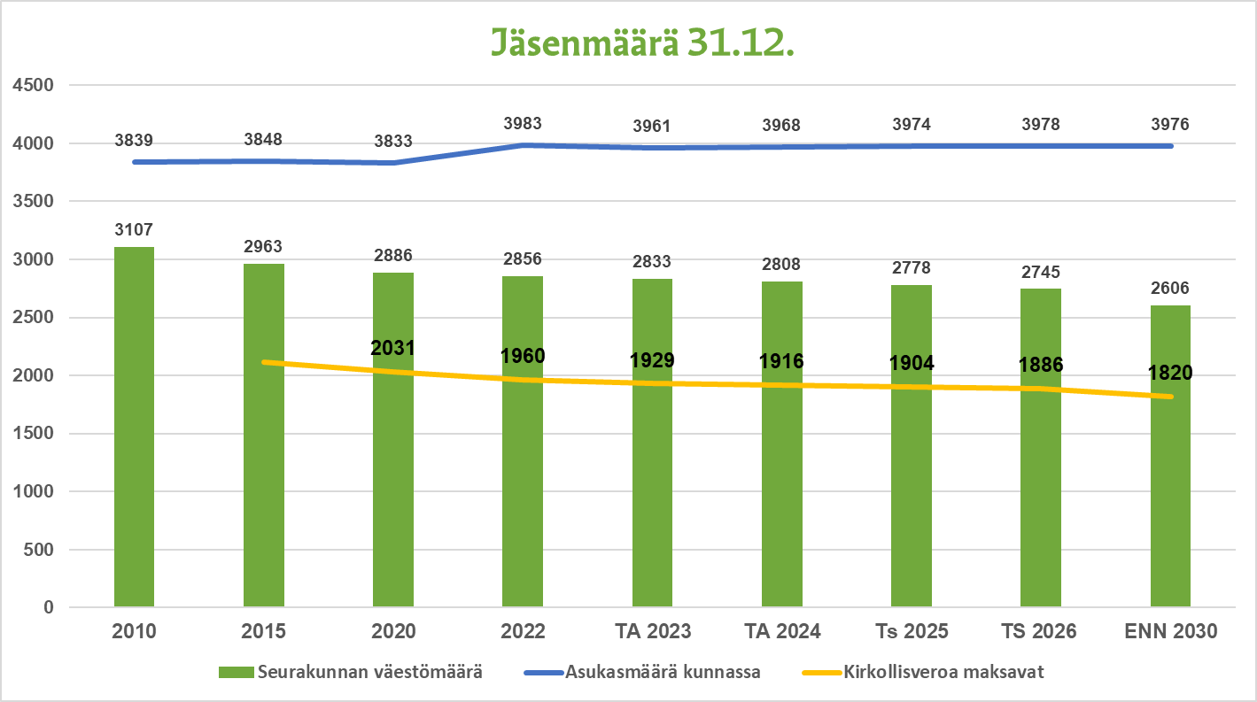
Väestökehitys ja ennusteet
Notes:
peruspohja kaaviolla
Otsikko: Open Sans Bold, 32 p, lime.
Sisältö: esim. taulukko, kuva

Slide 29
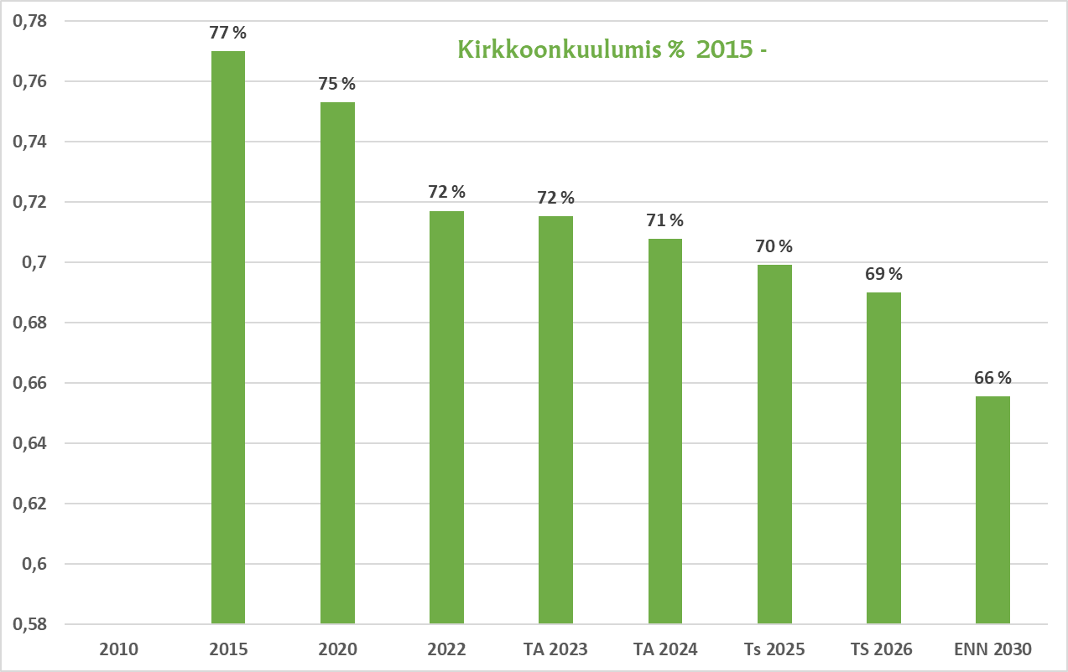
Kirkkoonkuulumis %
Notes:
peruspohja kaaviolla
Otsikko: Open Sans Bold, 32 p, lime.
Sisältö: esim. taulukko, kuva

Slide 30
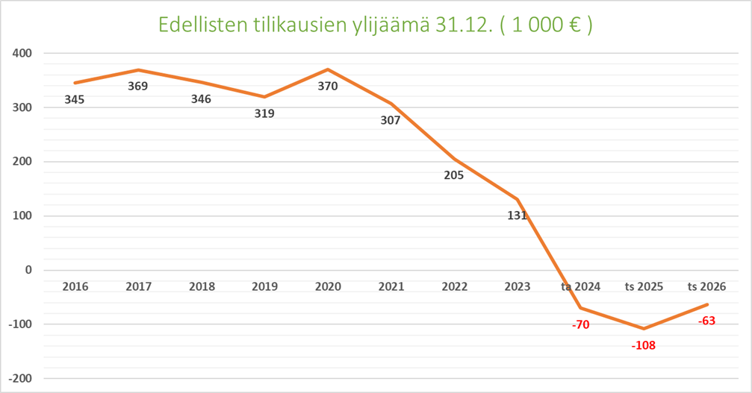
Taseen kehitys ja varallisuusarvio
Varallisuus 31.12.2022
Sijoitukset 680 000 €
Metsävarallisuus arvio 250 000 €
Taseen ylijäämä 205 000 €
Notes:
HÄIVE peruspohja, Otsikko: Open Sans Bold, 44 p, lime.
Leipäteksti/luetteloteksti: Open Sans, Semi Bold, 15 p (tekstin koko määräytyy tekstin määrästä suhteessa tilaan)

Slide 31

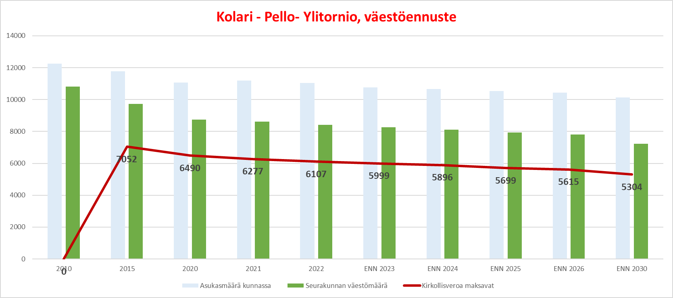
Yhtymäselvitys Pello –Ylitornio - Kolari
Notes:
Peruspohja, Otsikko: Open Sans Bold, 44 p, punainen.
Väliotsikot: Open Sans Bold, 20 p, musta
Leipäteksti/luetteloteksti: Open Sans, Semi Bold, 16 p.

Slide 32
Yhtymäselvitys Pello –Ylitornio - Kolari
Notes:
Peruspohja, Otsikko: Open Sans Bold, 44 p, punainen.
Väliotsikot: Open Sans Bold, 20 p, musta
Leipäteksti/luetteloteksti: Open Sans, Semi Bold, 16 p.

Slide 33
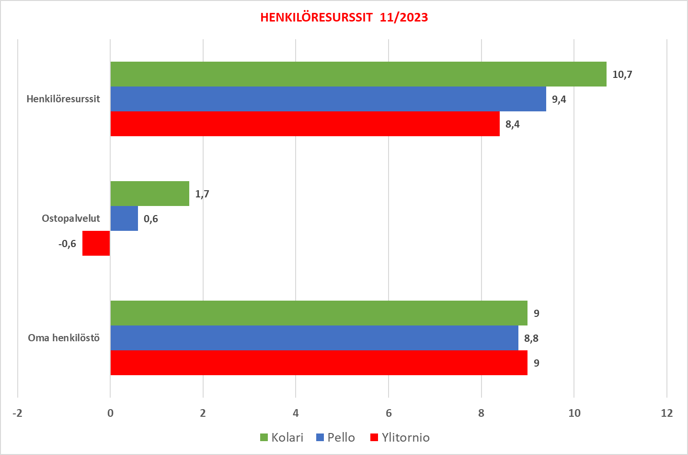
Yhtymäselvitys Pello –Ylitornio - Kolari
Notes:
Peruspohja, Otsikko: Open Sans Bold, 44 p, punainen.
Väliotsikot: Open Sans Bold, 20 p, musta
Leipäteksti/luetteloteksti: Open Sans, Semi Bold, 16 p.

Slide 34
Taloussuunnitelma 2025 -2026
Talous asettaa haasteita entistä enemmän tulevaisuudessa ja toiminnan tasapainottamistarve kasvanut entisestään
Seurakunnan näkyvyyttä ja toiminnan kehittämisen tarvetta lisää erityisesti väestömäärän kasvu, kirkollisveron maksajien väheneminen ja palveluiden tarpeen kasvu
Verotuotot on arvioitu FCG:n tekemän 9/2023 ennusteen mukaisesti 1,9 prosentin mukaisesti.
Verotuottojen arvioinnissa voisi käyttää maltillisempia arvioita
Toiminnallisuutta pyritään pitämään laadukkaana, rikkaana ja riittävän runsaana olemassa olevien resurssien puitteissa, vaatii kehittämistoimia, yhteistyötä eri tahojen kanssa
Toimintaa pyritään tekemään ilman lisäkustannuksia, retket, reissut osallistumismaksullisiksi
Mietittävä uudelleen turistityön osuutta seurakunnan toiminnassa
Mietittävä talouden kunnostamistoimia monipuolisesti, jotta seurakunnan näkyvä olemassaolo voidaan turvata Kolarissa
Notes:
HÄIVE peruspohja, Otsikko: Open Sans Bold, 44 p, lime.
Leipäteksti/luetteloteksti: Open Sans, Semi Bold, 15 p (tekstin koko määräytyy tekstin määrästä suhteessa tilaan)

Slide 35
Taloussuunnitelma 2025-2026
Kirkollisverotuottojen kertymän lisäys ei riitä kattamaan kustannusten nousua.
  Metsät/rakennukset vai henkilöstö ja toiminta
Rakennusten teknisien laitteiden käyttöikä huomioiden, on rakennuksissa enenemässä määrin korjaus- ja kunnossapitotarpeita.
Yhtymäselvitys on merkittävin rakenteellinen uudistus vuosikymmeniin
Seurakuntaliitokset ovat myös mahdollisuus, katse useampaan suuntaan avoimesti
Eri tuomiokapitulit ovat aloittaneet laajempien kokonaisuuksien rakentelua (talous, henkilöhallinto, hautaustoimi, kiinteistötoimi) turvatakseen seurakunnallisen toiminnan. Milloin tämä aktivoituu meillä Oulun tuomiokapitulissa?
Notes:
HÄIVE peruspohja, Otsikko: Open Sans Bold, 44 p, lime.
Leipäteksti/luetteloteksti: Open Sans, Semi Bold, 15 p (tekstin koko määräytyy tekstin määrästä suhteessa tilaan)

Slide 36

KIITOS kuluneesta vuodesta
On alkamassa erityinen vuosi.
Voimia, kärsivällisyyttä ja
yhteistyötä tarvitaan erityisen paljon
Pirta Melaluoto 13.12.2023
Notes:
Välisivu, jossa esim. aihe vaihtuu.
Voi myös käyttää aloituksessa tai lopetuksessa.
Tekstin koko määräytyy tekstin määrästä suhteessa tilaan.

